Slide 1
Технологии
локальных сетей
(LAN)
Ethernet
Token Ring
FDDI
Fast Ethernet
100VG-AnyLAN
Gigabit Ethernet

Slide 2
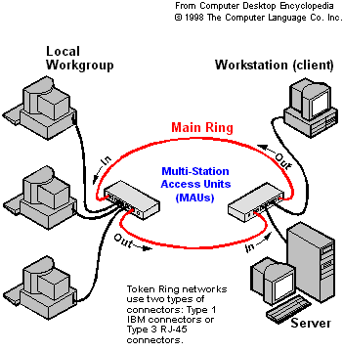
Token Ring
IBM, 1984
Стандарт IEEE 802.5, 1985
Скорости 4 Мбит/с и 16 Мбит/с
Отказоустойчивость
Уведомление о доставке в кольце
Активный монитор
Доступ с передачей токена

Slide 3
Доступ с передачей токена
2
Время удержания токена
Несколько пакетов
Раннее освобождение токена
Признак приёма
1
3
Пакет А
6
4
Номера
станций
5
А
6
*
А
5
*
А
4
*
А
В
3
А
2
А
1
*
t1
t2
t3
t4
t5
t6
t7
t8
t9
Станция 1
Копирование пакета А
Изъятие
Токен
получила
в буфер станции 3.
пакета А
получает
токен
Отметки в пакете
из кольца
станция 2
о получении

Slide 4
Основные параметры
Token Ring
физическая топология — «звезда»;
логическая топология — «кольцо»;
метод доступа — передача маркера;
скорость передачи данных — 4 или 16 Мбит/с;
максимальный размер кадра — до 16 Кбайт;
среда передачи — неэкранированная или экранированная витая пара (используется 2 пары), возможно и применение оптоволокна;
концентраторы MSAU (Multi-Station Access Unit), специализированные соединители фирмы IBM или RJ-45.
максимальная длина сегмента:
UTP — 150 м (для 4 Мбит/с) или 60 м (для 16 Мбит/с),
STP — 300 м (для 4 Мбит/с) или 100 м (для 16 Мбит/с);
максимальная длина сегмента с репитерами:
UTP — 365 м,
STP — 730 м;

Slide 5
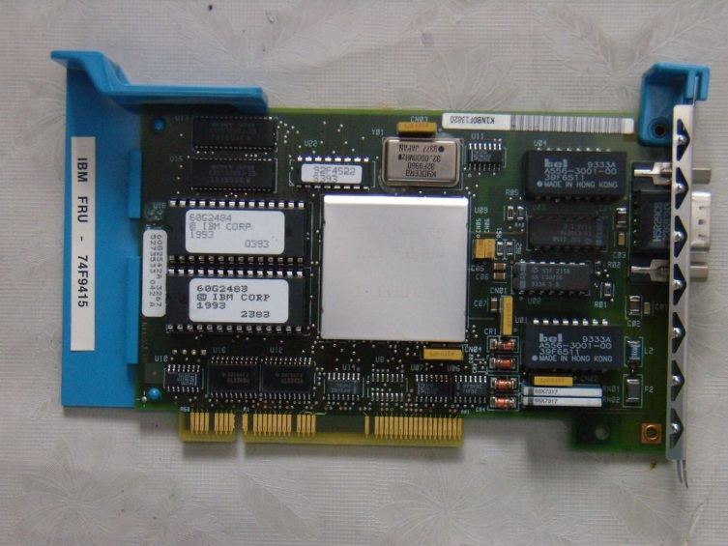
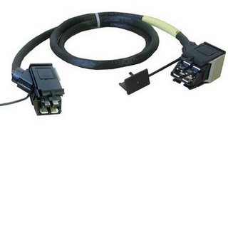
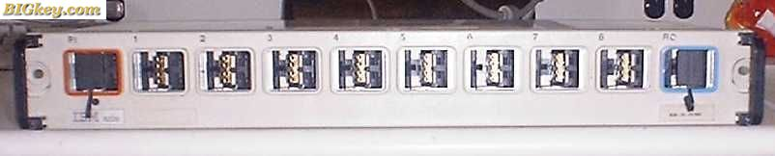
Token Ring

Slide 6
Token Ring
Pro et Contra
Недостатки
Довольно высокая стоимость
Низкая совместимость оборудо­вания
В 16-мегабитных сетях Token Ring нельзя использовать 4-мегабитные устройства
Малая (по современным меркам) скорость передачи данных.
Достоинства
Высокая дальность передачи (до 730 м)
Предсказуемая задержка при передаче информации между любыми двумя устройствами (детерминированный метод доступа)

Slide 7
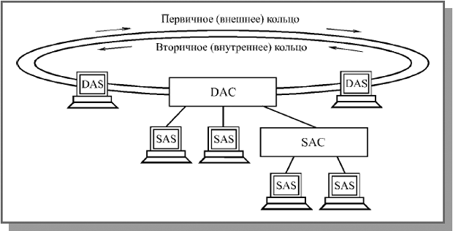
FDDI
Fiber Distributed Data Interface
1986-1988 ANSI
Первая технология LAN на оптоволокне
Основана на Token Ring

Slide 8
Основные характеристики
Топология «кольцо»
Максимальное количество абонентов сети – 1000.
Максимальная протяженность кольца сети – 20 километров.
Максимальное расстояние между абонентами сети – 2 километра.
Среда передачи – многомодовый оптоволоконный кабель (возможно применение витой пары).
Метод доступа – маркерный.
Скорость передачи информации – 100 Мбит/с (200 Мбит/с для дуплексного режима передачи).

Slide 9
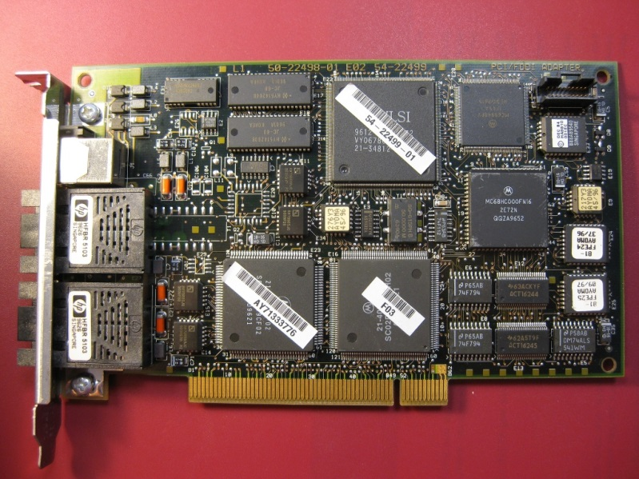
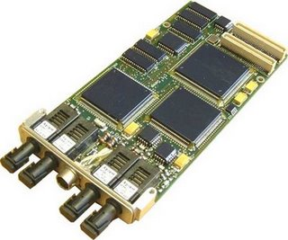
Отказоустойчивость FDDI
Концентраторы и Адаптеры бывают:
двойного подключения (DAC – Dual-Attachment Concentrator) , т.е. подключаются к обоим (внутреннему и внешнему) кольцам сети
одинарного подключения (SAC – Single-Attachment Concentrator), подключаются только к одному (внешнему) кольцу сети.

Slide 10
Подключение к кольцам FDDI

Slide 11
Реконфигурация при обрыве
Обрыв
кабеля

Slide 12
Hex | Binary | 4B5B
0 | 0000 | 11110
1 | 0001 | 01001
2 | 0010 | 10100
3 | 0011 | 10101
4 | 0100 | 01010
5 | 0101 | 01011
6 | 0110 | 01110
7 | 0111 | 01111
8 | 1000 | 10010
9 | 1001 | 10011
A | 1010 | 10110
B | 1011 | 10111
C | 1100 | 11010
D | 1101 | 11011
E | 1110 | 11100
F | 1111 | 11101
Кодирование 4B5B
Самосинхронизирующийся
Невозможны длинные последовательности 0 или 1
Уменьшает скорость передачи
Невозможные комбинации битов
Проверка ошибок
Служебная информация

Slide 13
FDDI Pro et Contra
Достоинства
Высокая помехозащищенность
Максимальная секретность передачи информации
Высокая скорость передачи
Высокая дальность передачи
Недостатки
Высокая стоимость оборудования

Slide 14
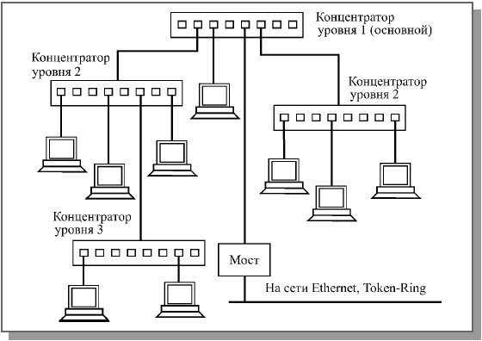
100VG-AnyLAN
Альтернативный проект Fast Ethernet
Hewlett-Packard, AT&T
100 Мбит/с
Demand Priority (приоритетный доступ по требованию)
Кадры Ethernet и Token Ring
Витая пара категории 3, 4 или 5 (используются все 4 пары);
Максимальная длина сегмента (для оборудо­вания HP) — 225 м

Slide 15
Demand Priority
Концентратор опрашивает порты
Приоритет кадра
Решение принимается всеми концентраторами совместно
Запрос MAC-адреса при подключении
Отсутствие очереди в концентраторе
Разделяемая среда

Slide 16
100VG-AnyLAN
Pro et Contra
Недостатки
Сложность установки и настройки
Высокая стоимость оборудования
Достоинства
Большая скорость обмена
Сравнительно невысокая стоимость аппаратуры
Централизованный метод управления обменом без конфликтов, гарантирующее предельную величину времени доступа
Совместимость на уровне форматов пакетов с сетями Ethernet и Token-Ring.

Slide 17
Fast Ethernet
Fast Ethernet Alliance (3COM), 1992
IEEE 802.3u, 1995
100 Мбит/c
Коаксиал
Витая пара 3, 5 категории
Оптика
Метод доступа CSMA/CD
Различия только на физическом уровне
Уровень согласования
Диаметр сети < 200 м

Slide 18
Ethernet vs Fast Ethernet
10Base-T
10BaseT-Duplex
100Base-TX
100Base-T4
100Base-TX Duplex

Slide 19
Ethernet vs Fast Ethernet
Форматы кадров технологии Fast Ethernet не отличаются от форматов кадров технологий 10-Мегабитного Ethernet'a.
Межкадровый интервал IPG равен 0,96 мкс, а битовый интервал равен 10 нс.
Все временные параметры алгоритма доступа (интервал отсрочки, время передачи кадра минимальной длины и т.п.), измеренные в битовых интервалах, не изменились
Признаком свободного состояния среды является передача по ней символа Idle (11111) избыточного кода 4B5B (а не отсутствие сигналов, как в стандартах Ethernet 10 Мбит/с).

Slide 20
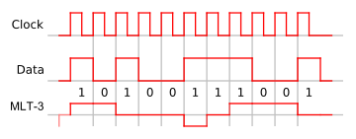
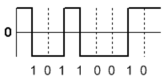
Кодирование Fast Ethernet
4B5B
100Base-TX
100Base-FX
MLT-3
NRZI

Slide 21
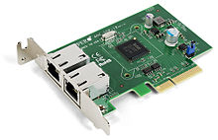
Gigabit Ethernet
Перегруз магистралей клиентами 100 Мбит
Группа IEEE 802.3z, 1996
Стандарт IEEE 802.3z, 1998
Формат кадра сохранился
Два режима:
Полудуплекс (редко используется)
Дуплекс (основной)
Диаметр сети < 200 м
Минимальный размер кадра увеличен до 512 байт
Заполнитель до 448 байт
Режим пульсаций (Burst mode): несколько кадров до 8192 байт
Автоматическая конфигурация MDI / MDI-X

Slide 22
Дуплексный режим

Slide 23
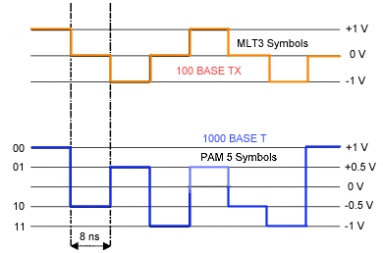
Кодирование PAM-5
Pulse Amplitude Modulation
5 уровней сигнала
log₂5 = 2.322 бита / такт
Тактовая частота 125 МГц
Используются не все комбинации PAM5
8 бит из 2.322 * 4 = 9.288
Контроль и управление

Slide 24
Семейство Ethernet
Метод доступа CDMA/CD или Full Duplex
E t h e r n e t
10Base-5
10Base-2
10Base-T
10Base-FL
10Base-FB
F a s t E t h e r n e t
100Base-TX
100Base-T4
100Base-FX
G i g a b i t E t h e r n e t
1000Base-SX
1000Base-LX
1000Base-TX

